Slide 1
Agitación Psicomotora
Dra. Javiera Martínez
Psiquiatra Servicio de Urgencia Hospital Psiquiátrico Dr. Philippe Pinel

Slide 2
Introducción
La agitación psicomotora es la urgencia psiquiátrica clásica
Puede presentarse en diversos escenarios, ya sea fuera o dentro de los recintos de salud
La mayoría de las veces deben ser resueltas por médicos no psiquiatras, de ahí la relevancia de su correcto diagnóstico y tratamiento

Slide 3
Se origina en un contexto de incapacidad de un ser humano para organizar y estructurar emociones y acciones
Conlleva por tanto una incapacidad para contener los impulsos y una alteración en la percepción y el vivenciar
PENSAMIENTO
ACCIÓN
EMOCIÓN

Slide 4
Definición: Alteración de la
Psico
Estado afectivo de ansiedad, ira, pánico, euforia
Motricidad
Inquietud motora a la agitación motora extrema
Movimientos automáticos o intencionales, pero que en general carecen de un objetivo estable común
SISTEMA NERVIOSO SIMPÁTICO
Peligro potencial para el paciente como para otras personas y el entorno, ya que la conducta puede ser impulsiva, negligente, desordenada o arriesgada
Existe ruptura temporal en la relación habitual de cooperación entre médico y paciente

Slide 5
AGITACIÓN PSICOMOTORA
CONDUCTA VIOLENTA O AGRESIVA
Alteración de la psicomotricidad
Alteración del impulso agresivo
Agresividad, hostilidad, brusquedad y tendencia más o menos manifiesta a la destrucción, pudiendo manifestar tanto auto como heteroagresividad

Slide 6
Evaluación inicial
Difícil, muchas veces requiere una intervención inmediata sin contar con información suficiente
Idealmente contar con una anamnesis mínima dirigida a averiguar sucesos previos a la aparición de la agitación, antecedentes recientes de enfermedad o compromiso somático o de una enfermedad psiquiátrica
Etiología orgánica, psiquiátrica o mixta

Slide 7
Orgánica v/s Psiquiátrica
Orgánica | Psiquiátrica
Alteración de conciencia, desorientación temporoespacial, dificultad en la atención, a veces con alucinaciones (visuales) o delirios | Vigil y orientado
Comienzo agudo o subagudo y curso fluctuante (exacerbación nocturna) | Fluctuación escasa
Sin antecedentes psiquiátricos | Suelen tener antecedentes psiquiátricos
Notes:
Orgánica, fluctuación en que puede estar adecuado, consciente, orientado y colaborador, a un estado de agitación con obnubilación de conciencia principalmente nocturno. Generalmente tras el episodio hay amnesia completa del episodio.

Slide 8
Mixta : psiquiátrico + orgánico
Pacientes psiquiátricos que presentan un componente de organicidad
Suele pasar que la etiqueta de “psiquiátrico” hace que sus quejas no sean tomadas en cuenta
Institucionalización, indigencia y el alcoholismo los hacen más propensos a TBC, alteraciones vitamínicas
Síntomas como la paranoia, preocupación interna y la psicosis aguda pueden hacer que el diagnóstico médico sistemático resulte extremadamente complicado
Notes:
Paciente con DOC y afasia expresiva con episodios de agitación psicomotora que que señalaba su abdomen----cursaba colecistitis aguda
Paciente policonsultante por intoxicaciones o abstienencia oh, puede presnetarse en un momento por un hematoma subdural

Slide 9
Causas de Agitación Orgánica
Intoxicación | Delirium | Abstinencia
Alcohol | Infecciones sistémicas o SNC | Alcohol (delirium tremens)
Estimulantes (cocaína, anfetamina) | Fiebre | Benzodiacepinas
Cannabis | Insuf. Respiratoria | Opiáceos
Antidepresivos | Insuf. Cardíaca
Neurolépticos | Insuf. Hepática
Benzodiacepinas | Insuf. Renal
Anticolinérgicos | TEC y politraumatismos
 | Postoperatorio
 | Alt. Metabólicas
 | Crisis parciales
 | Ictus isquémicos o hemorrágicos
 | Tumores intracraneales
 | Tumores diseminados
 | Delirium sobre demencia
 | Farmacos: levodopa, digital, ranitidina, atropina, antihistamínico, antiepiléptico, corticoines, bZP, clorpromacina
Manual de Urgencias Psiquiátricas, Alfonso Chinchilla. 2° Edición, 2010. Pág. 154.

Slide 10
Causas de Agitación Psiquiátrica
Psicótica | No Psicótica
Esquizofrenia y trastorno esquizoafectivo | Trastorno explosivo intermitente
Episodio maníaco | Trastorno de personalidad (histriónico, borderline y paranoide)
Episodio depresivo (depresión agitada, más frecuente en ancianos y niños) | Reacciones de estrés agudo (incluye reacciones de duelo)
Trastorno por ideas delirantes persistente | Crisis de angustia
 | Crisis conversiva
 | “ataque de nervios” (en determinadas culturas)
 | Alteración de conducta en retraso mental o demencia (distinguir del delirium superpuesto a demencia)
Manual de Urgencias Psiquiátricas, Alfonso Chinchilla. 2° Edición, 2010. Pág. 153.

Slide 11
Tratamiento
Frenar la escalada de agitación y violencia con la máxima seguridad para todos los implicados
Contención

Slide 12
Contención
Emocional
Ambiental
Física
Farmacológica
Procedimiento terapéutico que debe ser realizado por personas debidamente capacitadas (experticia técnica) y habilidades personales (escucha, capacidad de captar y responder a los cambios en las contingencias)
Según la gravedad puede cambiar el manejo y iniciarse inmediatamente la contención física
Notes:
Ley 20.584 y decreto supremo n°570

Slide 13
Contención Emocional (verbal)
Actitud traquilizadora encaminada a absorber el temor y ansiedad del paciente
Actitud firme y segura, que sirve para marcar límites a la conducta del enfermo como para darle una referencia externa de seguridad y de orden
Palabras Clave: ESCUCHAR, ACOGER, PERSUADIR

Slide 14
Contención Ambiental
Proporcionar un espacio adecuado, buena disposición del personal, control de los estímulos visuales, auditivos y desplazamientos, promoviendo confianzas mutuas, rápida y eficaz actuación del equipo clínico y aminorar el cuadro de agitación.
Palabras claves: ACOGER, TRANQUILIZAR, RELAJAR, CONTROLAR

Slide 15
Contención Farmacológica
Procedimiento invasivo que consiste en la administración de un fármaco, con el objetivo de aliviar su sintomatología
Debe acompañarse de elementos persuasivos y facilitadores para la persona afectada
El objetivo es tranquilizar y no sedar, de modo de poder evaluar al paciente en las mejores condiciones posibles (no siempre podrá ser así)
Palabras Clave: INFORMAR, EXPLICAR

Slide 16
Alternativas Farmacológicas
Antipsicóticos
Benzodiacepinas
Antipsicóticos + Benzodiacepinas

Slide 17
Antipsicóticos
Haloperidol: más usado, alta potencia y posibilidad de repetir dosis. Menor cardiotoxicidad y menor riesgo de hipotensión.
Clorpromazina: más sedante, pero con riesgo de hipotensión, aspiración, delirium anticolinérgico, alteraciones cardíacas, etc. Su efecto máximo es a las 4-5 horas, por lo que no se debe repetir dosis
A. Psicóticas:
Haloperidol 5 mg im, puede repetirse dosis cada 30-45 min hasta 20 mg/día.
Olanzapina y ziprasidona también están disponibles para su administración intramuscular.
A. Orgánicas (delirium):
Haloperidol (dosis menor) 2,5 a 5 mg im, pudiendo repetir a la hora. Dosis de mantención de 5-10 mg/ día
Demencias preferir risperidona en dosis inicial de 0,25-0,5 mg, 2-6 mg/día. En caso de ausencia de respuesta se plantea como opción haloperidol, olanzapina o quetiapina
Notes:
Clorpromazina: delirium anticolinérgico: por efecto sedante y anticolinérgico puede aumentar la confusión y puede suceder que tras unas horas de sedación aparezca la agitación de mayor intensidad
Alternativas orales e agitación psicótica: de elección los antipsicóticos atípicos por ser mejor tolerados (solución oral de risperidona, olanzapina bucodispersable, aripiprazol). Evitar la quetiapina dado de reporte de hasta 40% de hipotensión asociada.
En agitación orgánica por patología dual e infección por VIH, se recomienda risperidona 2-6 mg u olanzapina 5-20 mg oral

Slide 18
Agitaciones secundarias a intoxicaciones por abuso de psicoestimulantes (reacciones extrapiramidales), cocaína (convulsiones) o alucinógenos (delirium anticolinérgico) se tendrá reserva en el uso de neurolépticos y se preferirá el uso de benzodiazepina por efecto anticonvulsivante y ausencia de efecto anticolinérgico y extrapiramidal
Evitar el uso de haloperidol el delirium tremens, abstinencia de benzodiazepinas u opiaceos y agitaciones de origen comicial por bajar el umbral convulsivante, preferir benzodiazepinas
Notes:
En enfermedad de Parkinson la olanzapina en dosis 2,5 a 15 mg/día induce menos extrapiramidalismo
Demencia por cuerpos de Lewy presenta alteraciones de conducta que empeoran con neurolépticos y mejoran con benzodiazepinas

Slide 19
Benzodiazepinas
De elección en agitación psiquiátrica no psicótica y donde predominan las manifestaciones ansiosas de miedo, pánico, etc.
Via oral: diazepam 5-20 mg o Lorazepam 2-6 mg
Vía parenteral:
Lorazepam 2-4 mg im.
Diazepam no tiene buena absorción im, por tanto, al administrarlo ev se corren riesgos respiratorios.

Slide 20
Elección de Fármaco en Situaciones Especiales
Comorbilidad Médica | Fármaco
Alteración del ritmo cardíaco | Benzodiazepina
Delirium y/o demencia | Haloperidol, risperidona
Diabetes | Haloperidol, ziprasidona, aripiprazol
Ancianos | *Haloperidol, risperidona, olanzapina
Niños | *Risperidona, Lorazepam
Retraso mental | Risperidona
Embarazo | *Haloperidol
Introducción a la psicopatología y la Psiquiatría, J. Vallejo Ruiloba. 8° Edición, 2015

Slide 21
Contención Física (mecánica)
Último recurso
Finalidad: evitar la auto y heteroagresión
Limitación y/o privación de la posibilidad de movimiento y/o desplazamiento físico con técnicas especiales o con elementos mecánicos
Palabras clave: PROTEGER, EVITAR

Slide 22
Contención física: Requerimientos
Equipo:
Médico que indique la contención física
Enfermero que dirija la ejecución y administre medicación (si está indicada)
Tres funcionarios como mínimo, con un ideal de 4
Ambiente:
Espacios amplios e iluminados
Baja concentración de usuarios por habitaciones, que permitan la interacción personalizada

Slide 23
Contención física: Requerimientos
Materiales:
Sujeción abdominal de cuero que pasa sobre el abdomen del usuario y se sujeta a la cama, diseñada para evitar autolesiones, tales como asfixia y erosiones de la piel
Muñequeras de cuero acolchadas, incorporadas a la sujeción abdominal
Tobilleras de cuero acolchadas que van sujetas a la parte inferior de la cama
Apósitos limpios de algodón cubiertos con gasa para evitar lesiones provocadas por roce de extremidades superiores e inferiores
Guantes de procedimiento para el personal que realiza la contención física

Slide 24
Contención física paso a paso: 1. INFORMAR
Informar al usuario del procedimiento a realizar, en lenguaje comprensible

Slide 25
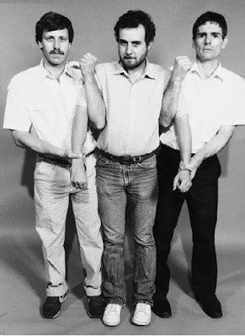
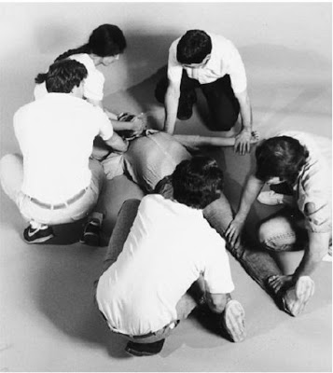
Contención física paso a paso: 2. REDUCCIÓN
Paso 1: idealmente 2 funcionarios, uno por cada extremidad superior, giran al usuario de espaldas sobre el suelo, sujetando a nivel de hombros y antebrazos, evitando que usuario se golpee
Paso 2: simultáneamente e idealmente dos funcionarios, uno por cada extremidad inferior, sujetará por encima de las rodillas y tobillos, inmovilizando lo más posible las extremidades inferiores
Paso 3: otro funcionario controla la cabeza y cuello, evitando que se golpee. Sujeta la cabeza con mano dominante y con la otra el mentón. En caso de riesgo de mordedura y eliminación de expectoración se evaluará el uso de mascarilla desechable sólo en región bucal, dejando libre la nariz

Slide 26
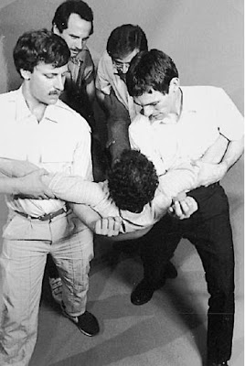
Contención física paso a paso: 3. TRASLADO
Paso 1: funcionarios encargados de las extremidades superiores tomarán por los brazos y alrededor de los codos con apoyo bajo los hombros, sin forzar las articulaciones del usuario
Paso 2: simultáneamente los funcionarios encargados de extremidades inferiores sujetarán las piernas a la altura de las rodillas
Paso 3: simultáneamente el funcionario encargado de cabeza y cuello cuidará que el usuario no presente aspiración de secreciones ni lesiones cervicales

Slide 27
Reducción
Traslado
LO MÁS RÁPIDO POSIBLE
NO FORZAR EXTREMIDADES NI ARTICULACIONES

Slide 28
Contención física paso a paso: 4. INSTALACIÓN DE SUJECIÓN
Al mantener reducido al usuario en la cama uno de los funcionarios coloca la sujeción abdominal sobre la cintura, procurando que no quede en contacto directo con la piel. Para ello se puede usar bajo la sujeción la ropa de cama o ropa del usuario
Sujetar la sujeción abdominal por medio de sus correas laterales a la cama, asegurándose que se encuentren firmes y aseguradas
Se cubren con apósitos ambas muñecas y se contiene con las muñequeras, dejando al menos el espacio de “un dedo” para la circulación sanguínea de ambas extremidades superiores
Asegurar con apósitos las extremidades inferiores e inmovilizar con las tobilleras

Slide 29
Contención física paso a paso: 5. EVITAR EVENTOS ADVERSOS
Colocar almohada bajo cuello y cabeza y/o posición semifowler (30°) para evitar broncoaspiración o asfixia. En caso de alimentación debe permanecer sentado (45°)
Dejar al usuario cómodo y abrigado según la temperatura ambiental
Control de signos vitales cada 30 minutos. Si existe resistencia del usuario se podrá suspender. Esto para prevenir descompensación hemodinámica.
Evaluar la posición correcta del equipo de contención como medida de prevención de compresión vásculo-nerviosa, contracturas, fracturas
Valoración de zonas de apoyo como medida de prevención de lesiones en piel, úlceras por presión, heridas, laceraciones

Slide 30
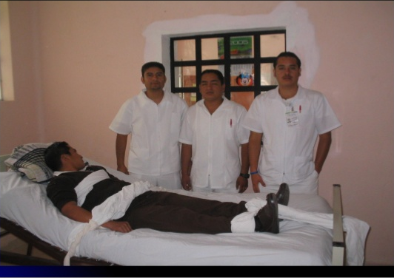
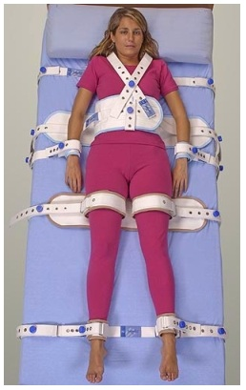

Slide 31
Gracias

Slide 32
Bibliografía
1.Manual de Urgencias psiquiátricas, Alfonso Chinchilla. Capítulo 4, El paciente agitado o violento. 2° Edición, 2010. Pág. 151-163.
2.Introducción a la psicopatología y la psiquiatría, J. Vallejo Ruiloba. Capítulo 35, urgencias psiquiátricas. 8° Edición, 2015. Pág. 571-586.
3.Urgencias psiquiátricas, Enrique Escobar y Carlos Cruz. Capítulo 2: clínica de urgencia. 2° Edición 2011. Pág. 95-147.
4.Sinopsis de Psiquiatría, Kaplan y Sadock. Capítulo 23: Medicina Psiuiátrica de urgencia. 11 ° Edición, 2015. Pág. 763-790.
5. Protocolo de contención física de pacientes en agitación psicomotora, Hospital Psiquiátrico Dr. Philippe Pinel, 5° Edición, 2017

